Slide 1
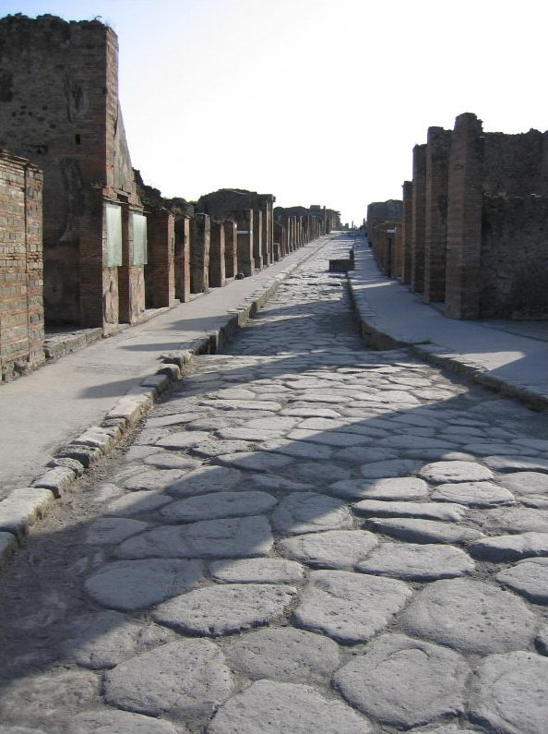
Pompejin kaupunki
Pompeji oli roomalainen kaupunki Campaniassa. Se hautautui Vesuviuksen purkauksessa vuonna 79. Pompeji on ollut laajojen arkeologisten tutkimusten kohteena vuodesta 1748 lähtien ja on siksi parhaiten tunnettu antiikin maaseutukaupunki. Suuri osa kaupungista on kuitenkin yhä tutkimatta. Kaivaukset jatkuvat edelleen ja uusia löytöjä tehdään usein.
Seuraava sivu
Kuva Pompejilaiselta kadulta vuonna 2003.

Slide 2
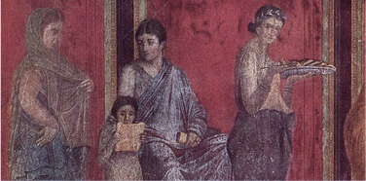

Häät Pompejissa
Roomalaisten avioitumiseen ei vaadittu virallista rituaalia, tai esim. uskonnollista tai valtiollista avioliiton vahvistusta. Tästä huolimatta häitä kyllä juhlittiin. Varakkaan roomalaisparin häissä keskeisiä tapahtumia olivat illallinen, myötäjäisasiakirjojen sinetöinti todistajien läsnä ollessa ja morsiamen saattaminen sulhasen taloon. Kulut hääjuhlasta tulivat morsiamen perheen osaksi. Hääpäivä tuli valita tarkkaan, sillä osaa vuoden päivistä pidettiin pahaenteisinä avioliiton solmimiselle. Kun päivä oli valittu, lähetettiin kutsut vieraille. Hääjuhlaan osallistuminen oli velvollisuus kutsutulle.
Seuraava sivu
Hääjuhlassa sulhasen ja morsiammen kädet solmittiin yhteen.

Slide 3
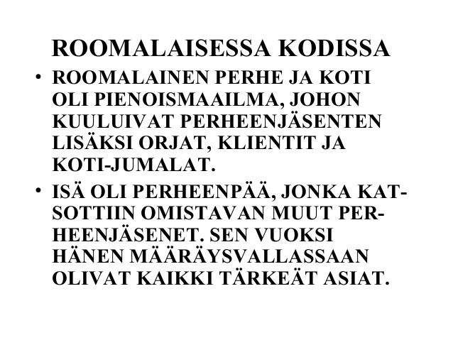
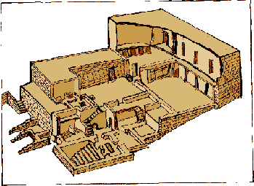
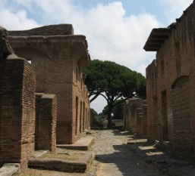
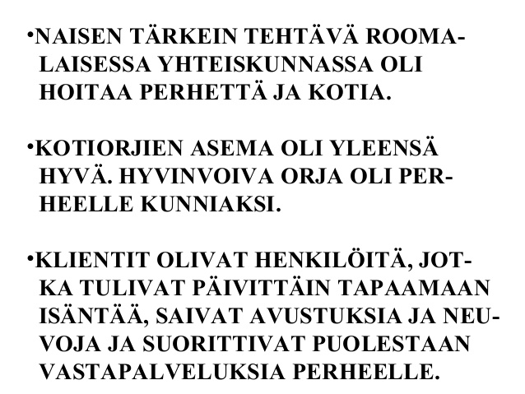
Roomalaisessa kodissa
Seuraava dia

Slide 4
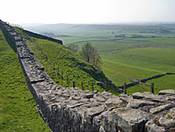
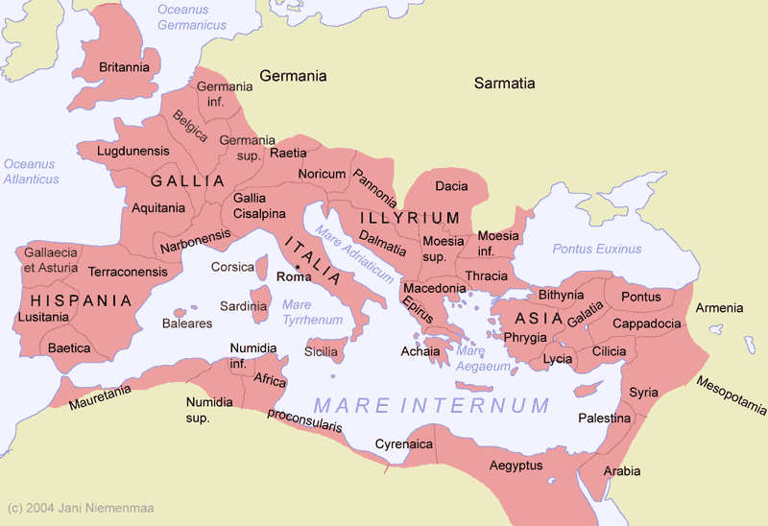
Rooma ja voittomaat
Vuonna 100 Rooman valtakunta ylettyi Britanniasta Arabiaan ja Pohjois-Afrikkaan.
Sen alueella asui 50 miljoonaa ihmistä.
Rooma rakensi muureja rajojensa turvaksi.
Hadrianuksen valli.
Rooman valtakunta.

Slide 5
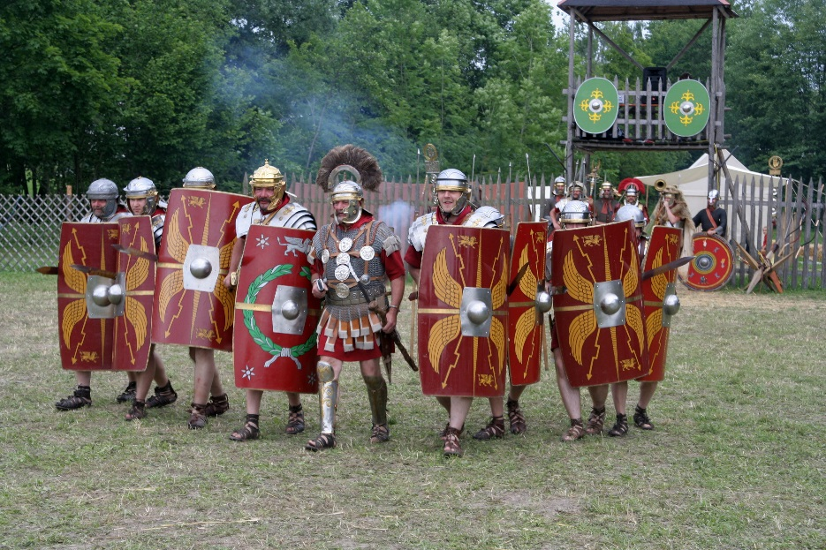
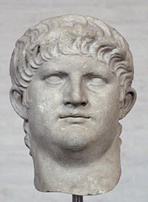
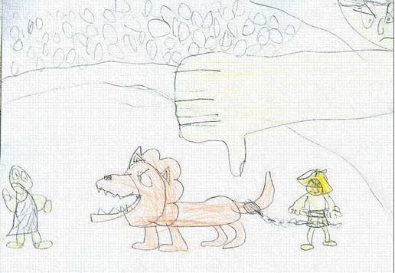
Tuhatvuotisen Rooman tuho
Rooman vaikeudet alkoivat kun Rooman sotilaat alkoivat palvoa pelkästään mieleistään keisaria. Keisarit tarvitsivat sotilaita, jos haluaisivat pysyä vallassa.
500 vuotta Roomaa hallitsi keisarit, Jotkut heistä oli taitavia hallitsijoita.
Jotkut heistä olivat todellisia hirmuvaltiaita, Kuten keisari Nero.
Roomalaiset pitivät kristittyjä vihollisinaan koska he eivät kumartaneet keisaria jumalanaan.

Slide 6
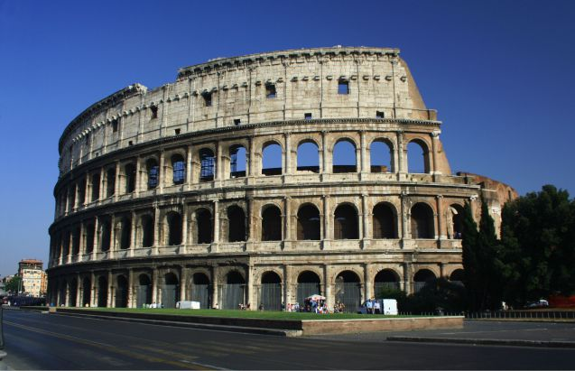
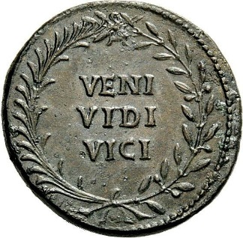
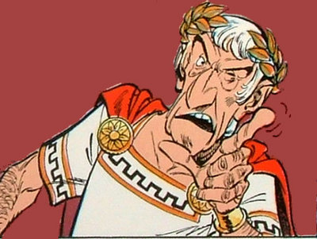
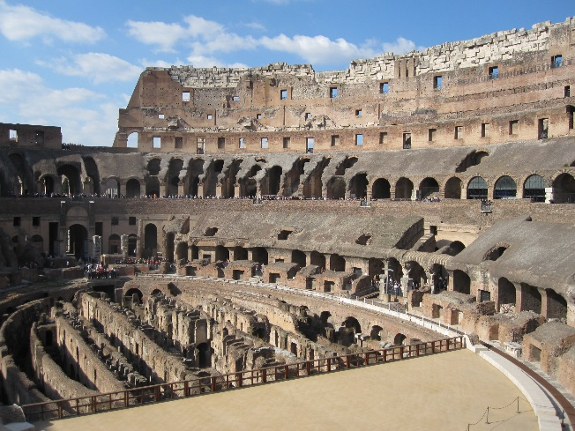
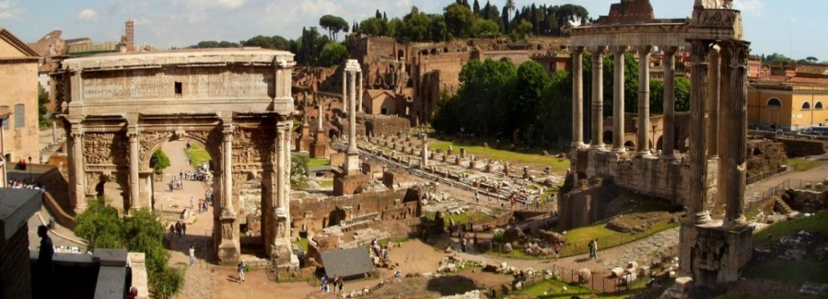
Loppu
Kiitos, kun katsoitte!

